Slide 1
«В поисках здоровья»
Квест-игра для педагогов
МБДОУ №129 г. Мурманск
Подготовила: воспитатель Моисеева Н.И.

Slide 3
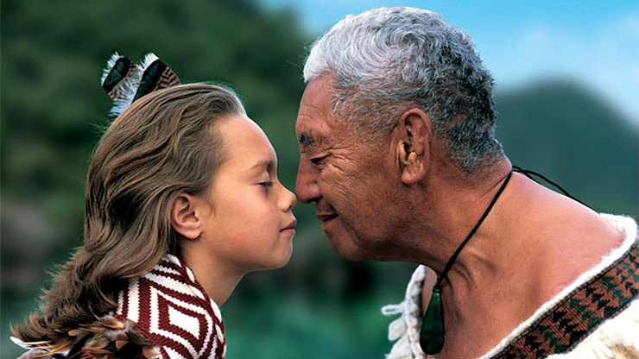
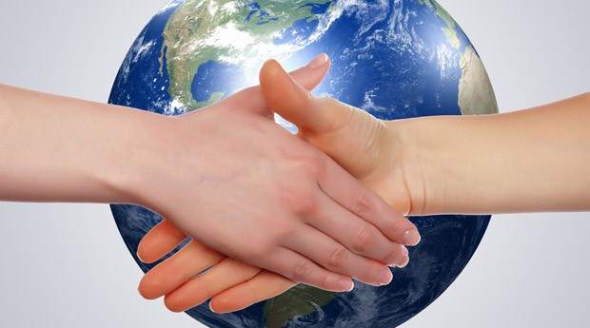
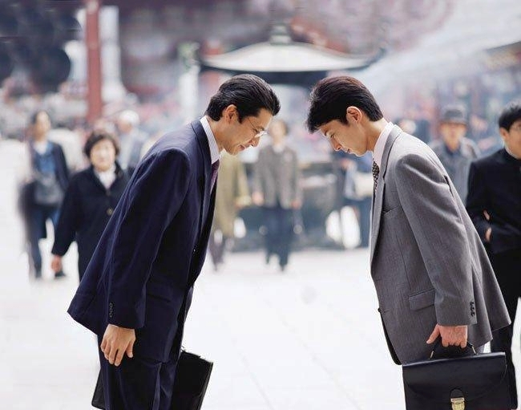
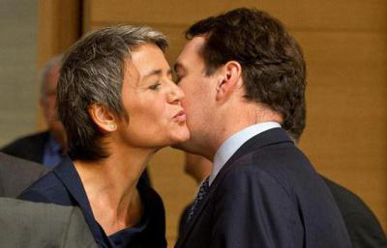

Slide 4
ПОСЛОВИЦА О СПОРТЕ
тот | том | зани
наби | кто | спор
мается | силы | рается
Кто спортом занимается,
тот силы набирается
ЗЕРКАЛО

Slide 6
Задание «Восстановить пословицы»

Slide 7
ЗАКАЛИВАНИЕ

Slide 8
Спортивная игра боулинг

Slide 10
Эрудит

Slide 11
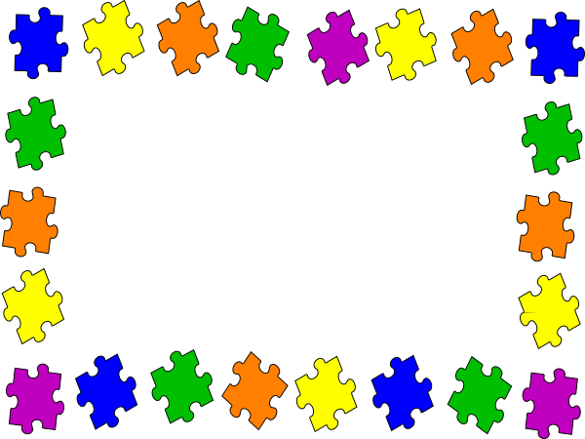
1. Какие ягоды используют для понижения температуры тела?
* ежевика
* клубника
* арбуз
* клюква

Slide 12
2. Что является залогом здоровья(из пословицы)?
* чистота
* красота
* сила
*ум

Slide 13
3. Какая из привычек является полезной?
* грызть ногти
* спать до обеда
* чистить зубы дважды в день
* долго играть в компьютер

Slide 14
4. Что означает слово «Витамин»?
* конфеты
* жизнь
* здоровье
* вред

